Slide 1

Использование лингвострановедческого подхода в обучении английскому языку во 2 – 11 классах
(на примере курсов и пособий издательства «Титул»)
Казеичева Алёна Евгеньевна,
заместитель руководителя Центра образовательных программ издательства «Титул»,
автор учебных пособий

Slide 2
Вопрос
Даете ли вы своим обучающимся больше страноведческой информации, чем содержится в УМК?

Slide 3
Лингвострановедческий подход
Лингвострановедческий подход в методике преподавания ИЯ реализуется в воспроизведении всех усвоенных речевых действий в ситуациях страноведческого характера.
Отбор, описание и презентация лингвистического материала должны быть подчинены стремлению проникновения в тайны иной культуры и создания у обучаемых мотивированного подхода к изучению языка.

Slide 4
Лингвострановедение сочетает
Изучение некоторых сведений о стране изучаемого языка
Обучение языку
Использование АЯ
в ситуациях страноведческого характера

Slide 5
Что такое «лингвострановедение»?
Лингвострановедение – область методики, связанная с исследованием путей и способов ознакомления иностранных учащихся с действительностью страны изучаемого языка в процессе овладения иностранным языком.

Slide 6
Лингвострановедение
«Одновременно с изучением языка надо изучать и культуру его народа – знакомиться с историей, литературой, экономикой, географией, политикой страны, бытом, традицией, психологией.
Комплекс этих сведений принято обозначать термином «страноведение», а методику преподавания этих сведений при изучении иностранного языка - лингвострановедением»
(Рубаева В.П. “Лингвострановедческий подход в обучении иностранному языку студентов неязыковых вузов”)

Slide 7
Важные аспекты
Огромное значение для формирования социокультурной компетенции имеет изучение культуры иноязычных стран: знакомство с их историей, с выдающимися писателями, поэтами, учеными.
Формирование социокультурной компетенции на занятиях английского языка подразумевает обогащение лингвистических, эстетических и этических знаний учащихся о стране изучаемого языка.

Slide 8
Критерии отбора страноведческой информации
«Содержательная ценность текста определяется его страноведческим наполнением. Чем больше текст содержит страноведческих сведений, тем существеннее они для культуры, тем легче они воспринимаются и запоминаются.
Эффективность учебного текста обусловлена тем, насколько в нем учтены возрастные особенности, так что следует принимать во внимание соотношение длины текста и количества вводимой в нем информации.
Принцип актуального историзма. Исторический характер культуры в ее современном состоянии совершенно очевиден, поэтому не должно быть учебников, в которых не было бы стихов Р. Бернса, рассказов М. Твена,
не говорилось бы о возникновении Великобритании.
Типичность отражаемых фактов. В учебнике не должно быть материалов, в которых обсуждаются пусть яркие, но редкие явления. Учащиеся могут такими фоновыми знаниями не располагать, поэтому они могут принять редкое за обычное, случайное за распространенное.»
(Зинаида Николаевна Никитенко)

Slide 9
Примеры лингвострановедческого материала, содержащего реалии, в УМК “Happy English.ru”
4 класс:
Романы Дж. К. Роулинг о Гарри Поттере; Достопримечательности Лондона; Рождество; Страны мира; Празднование дня рождения в странах мира; Ролевая игра „Чаепитие в 5 часов“.
5 класс:
Мировые достопримечательности; Жизнь в современной Англии (Дом / Квартира); Правила поведения пассажиров в аэропорту; Современная Великобритания; Do you live in London?; My Edinburgh; My pet is Nessie; Do you celebrate Easter?; Does it rain in England in December?; Крупные города Англии: Бирмингем, Ливерпуль, Йорк и т. д.; Вестминстерское аббатство, королева Мария Стюарт, Камень cудьбы.
6 класс:
Shakespeare; In Westminster Abbey; Необычные экскурсии английских школьников; Where is Charing Cross?; Правила поведения гостя в английской семье; Как делать международные звонки; Исторические корни современных английских праздников ; Bonfire Night; Presents in the stockings; Подготовка и празднование Рождества в Англии; Особенности жизни и быта англичан; Тоннель под ЛаМаншем — одна из достопримечательностей современной Англии; Лимерики; A Ballad of Stonehenge.

Slide 10
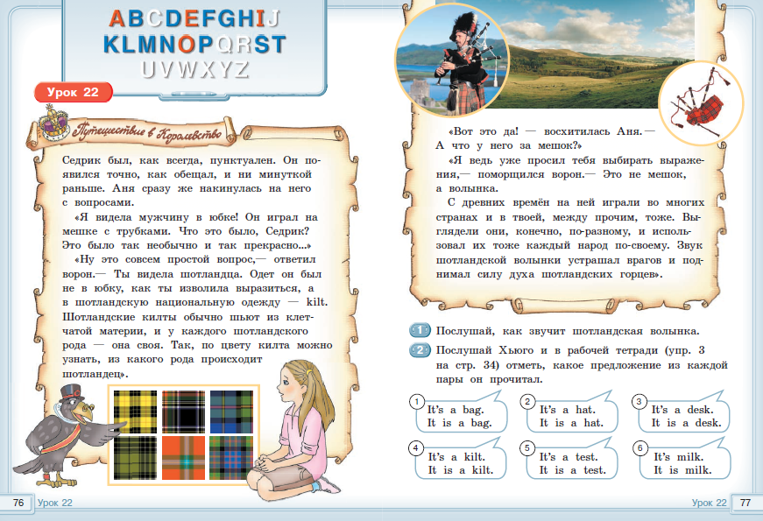
“Happy English.ru”, 2 класс

Slide 11
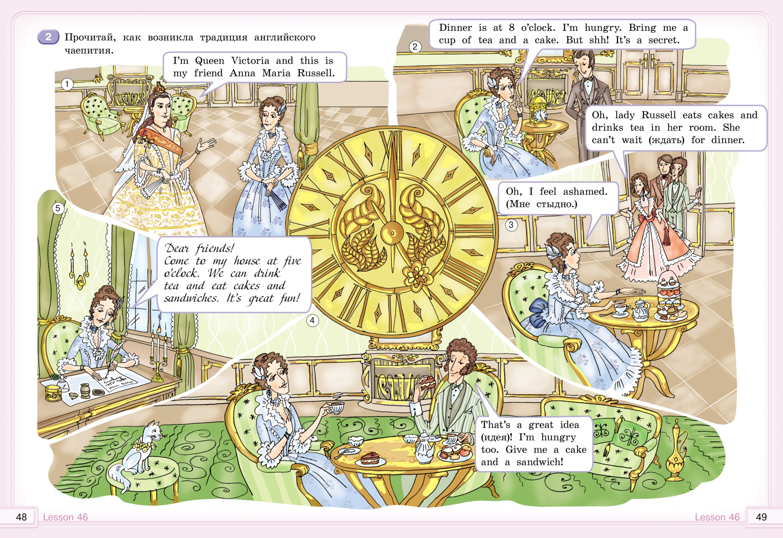
Notes:
расширение общего лингвистического кругозора младшего школьника;
развитие познавательной, эмоциональной и волевой сфер младшего школьника; формирование мотивации к изучению иностранного языка;

Slide 12

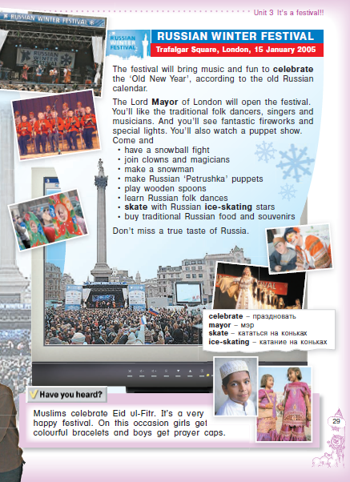

Slide 13

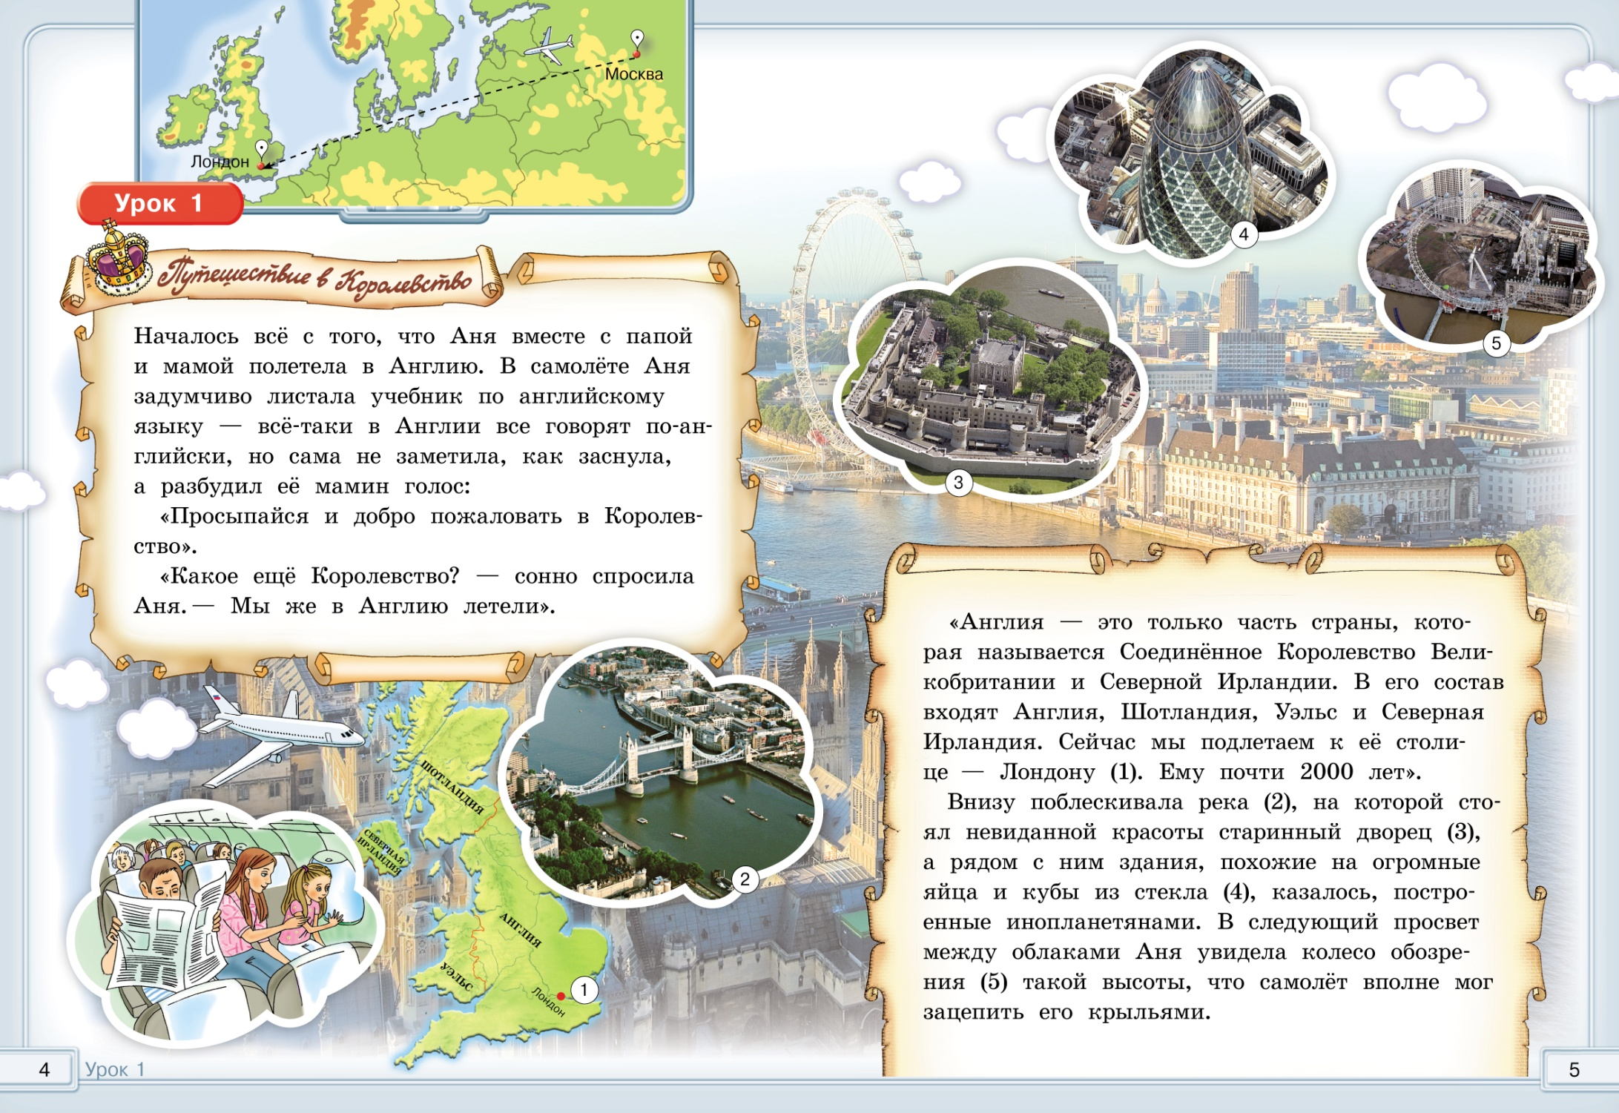
Notes:
Сюжет обеспечивает коммуникативно психологическую адаптацию младших школьников к новому языковому миру для преодоления в дальнейшем психологического барьера и использования иностранного языка как средства общения
Однако культура иногда выступает не только как средство объединения, идентификации, но и как орудие разобщения людей. Например, в средневековой России иностранца сначала называли немец, то есть "немой", не владеющий языком, затем иностранного гостя стали именовать чужеземец, то есть "чужой среди своих". И, наконец, когда национальное сознание позволило сгладить это противопоставление "свои-чужие", появился иностранец.

Slide 14
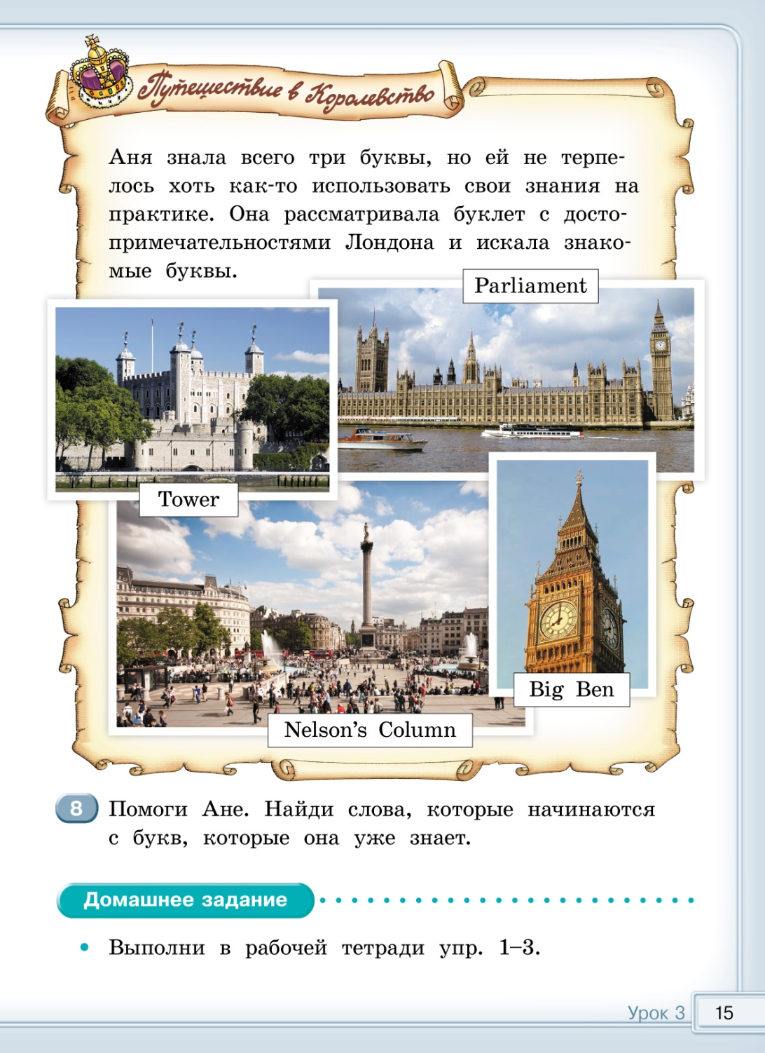
Фоновая лексика, реалии.
Notes:
Фоновая лексика, реалии.

Slide 15
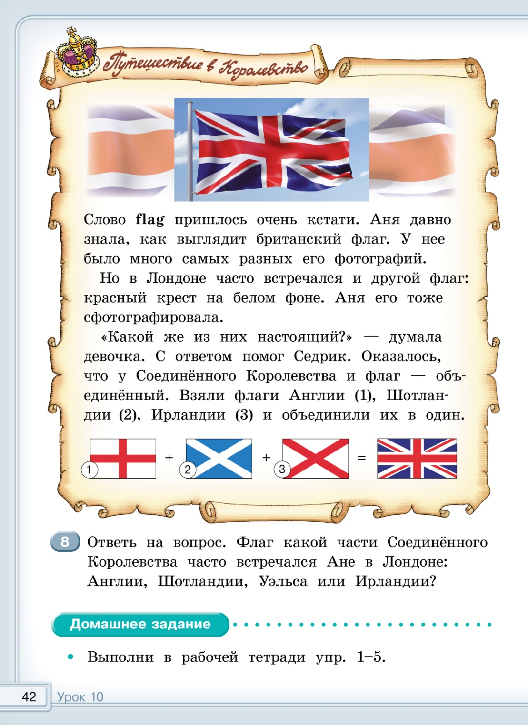
Notes:
Первоначально флаг использовался только на море как военными, так и торговыми кораблями обеих стран. 5 мая 1634 года его было предписано использовать только военным судам в качестве гюйса (отсюда и его обиходное наименование «Юнион Джек» — «Jack» по-английски — носовой флаг корабля или судна), в то время как торговые суда должны были поднимать флаги святого Георга (английские) или святого Андрея (шотландские). При этом наземные войска продолжали использовать знамёна своих стран
У тех, кто изучает язык, одновременно с усвоением каждой лексемы, формируется ассоциируемое с ней лексическое понятие. Если лексема вполне усвоена и артикулируется правильно, это не свидетельствует о том, что завершилось формирование лексического понятия.

Slide 16
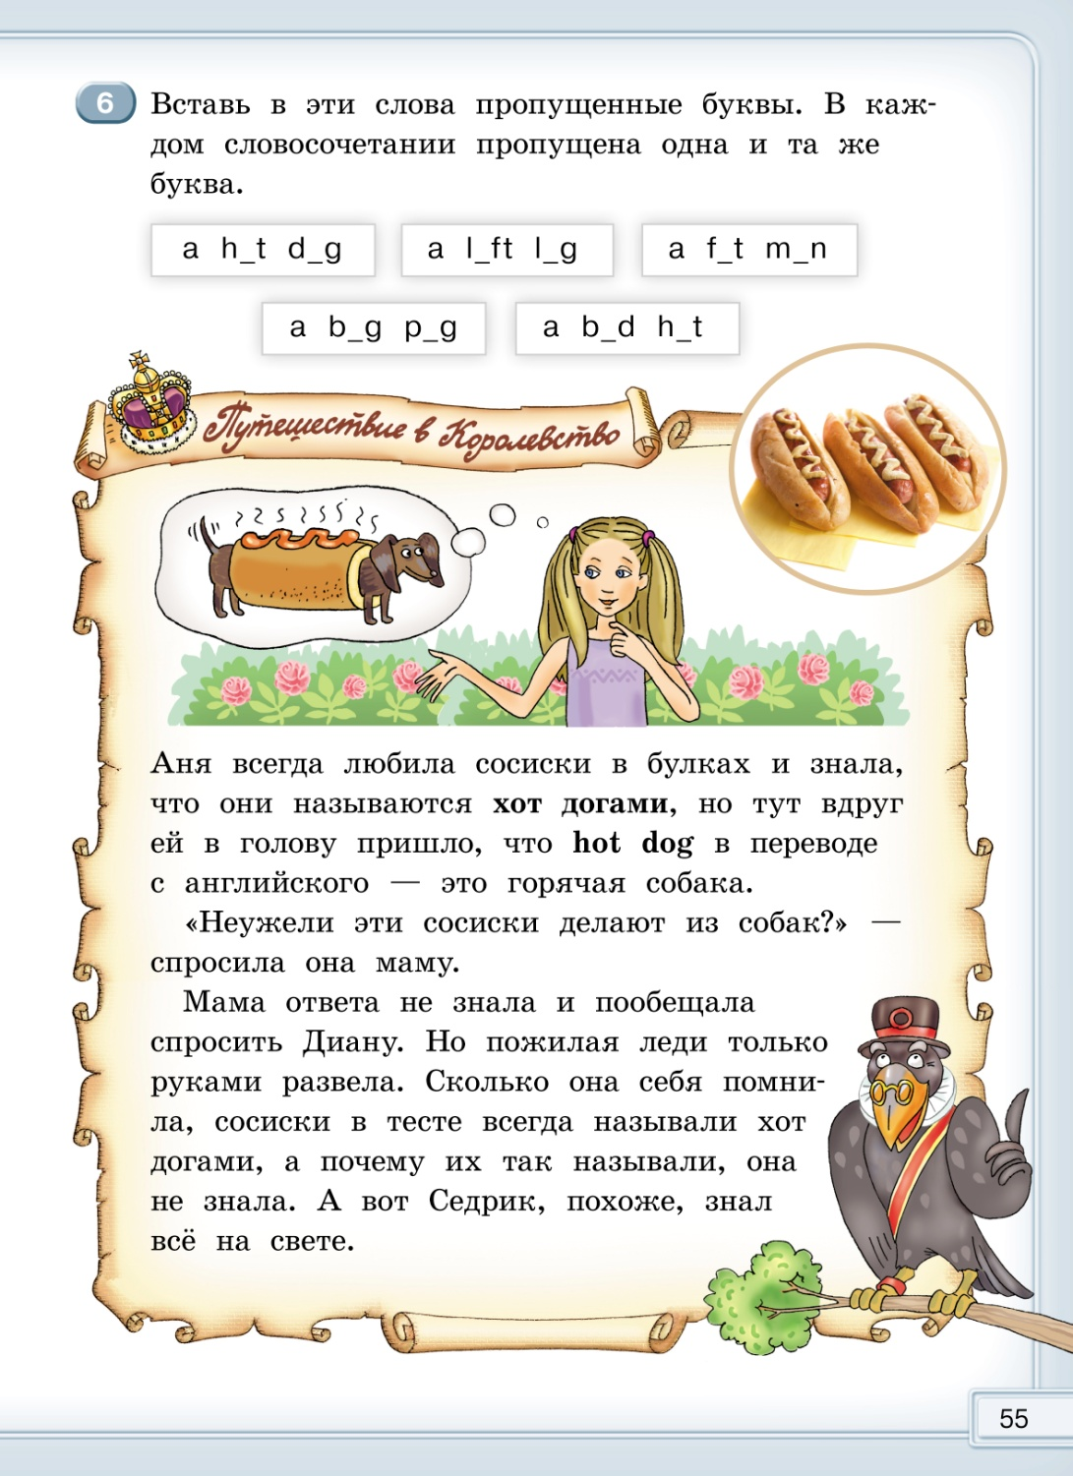
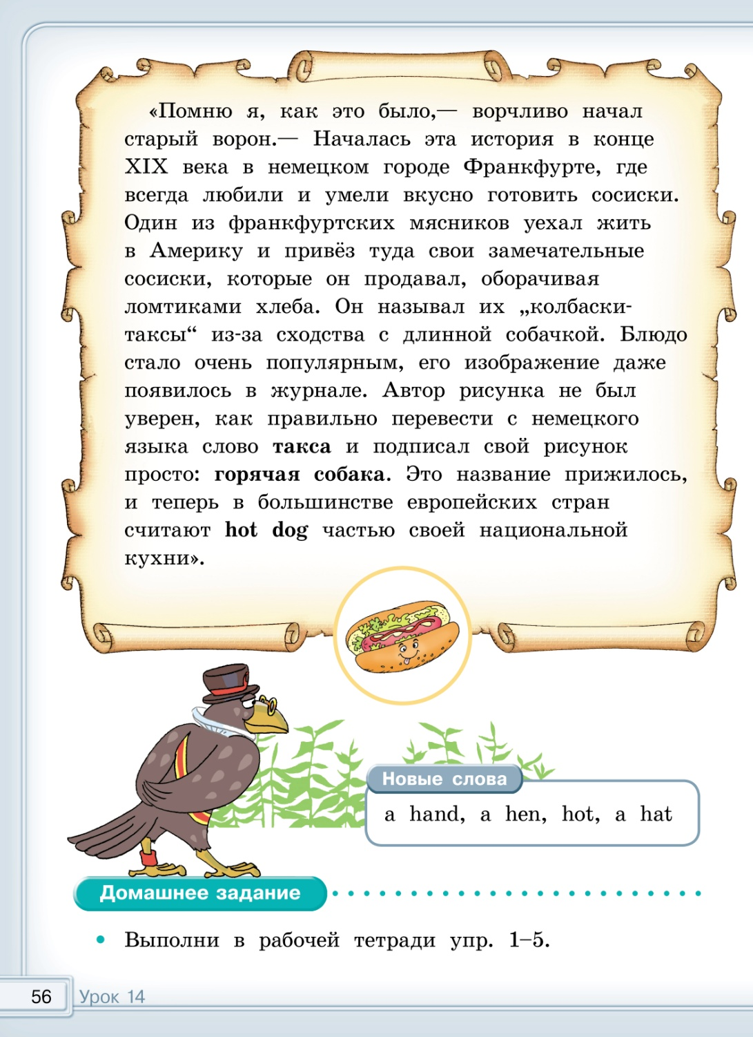
Notes:
Фоновая лексика, реалии. Учащиеся с интересом узнают, что:
– лексика самым естественным образом отражает многочисленные условия материальной и социальной жизни; что в словарной "картине мира" обнаруживается связь лексики и условий объективного мира, особенно в появляющихся новых словах,

Slide 17
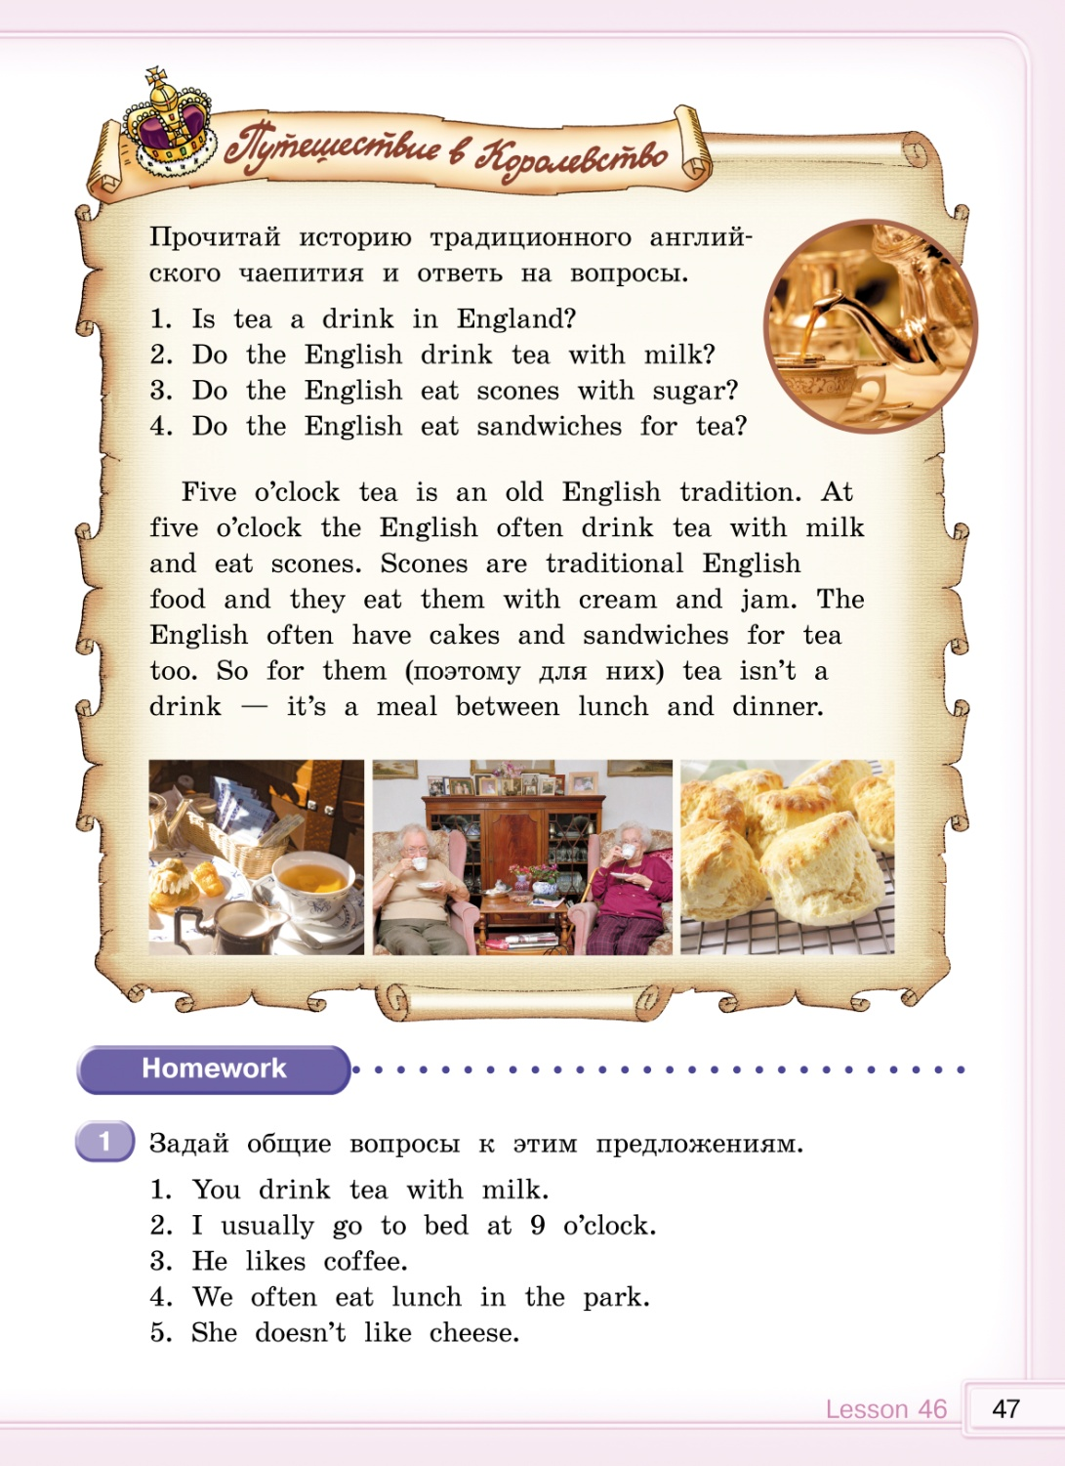

Notes:
формирование представлений об иностранном языке как средстве общения, позволяющем добиваться взаимопонимания с людьми, говорящими/пишущими на иностранном языке, узнавать новое через звучащие и письменные тексты;

Slide 18
В средней и старшей школе требуется:
Умение выделять общее и культурно-специфическое в моделях развития различных стран и цивилизаций, социальных слоев общества.
Готовность представлять свою страну и её культуру с учётом возможной культурной интерференции со стороны слушателей, предвосхищая причины возможного недопонимания и снимая их за счёт выбора адекватных средств речевого взаимодействия. К ним можно отнести поиск оригинальных и понятных метафор, создание ярких образов путём сравнения и противопоставления культурных реалий (фактов) единиц информации.
Признание права разных культурных моделей, а значит и формируемых на их основе представлений, норм жизни, верований.
Готовность конструктивно отстаивать собственные позиции, не унижая других и не попадая в прямую зависимость от чужих приоритетов.

Slide 19

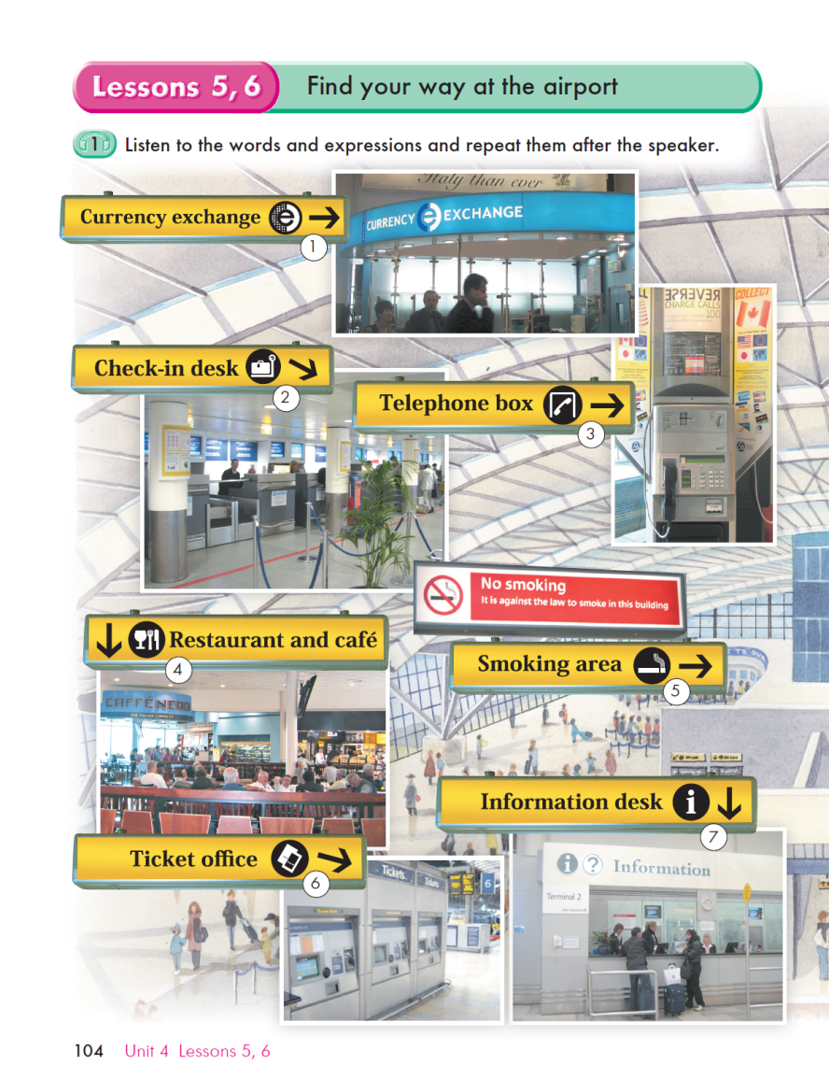
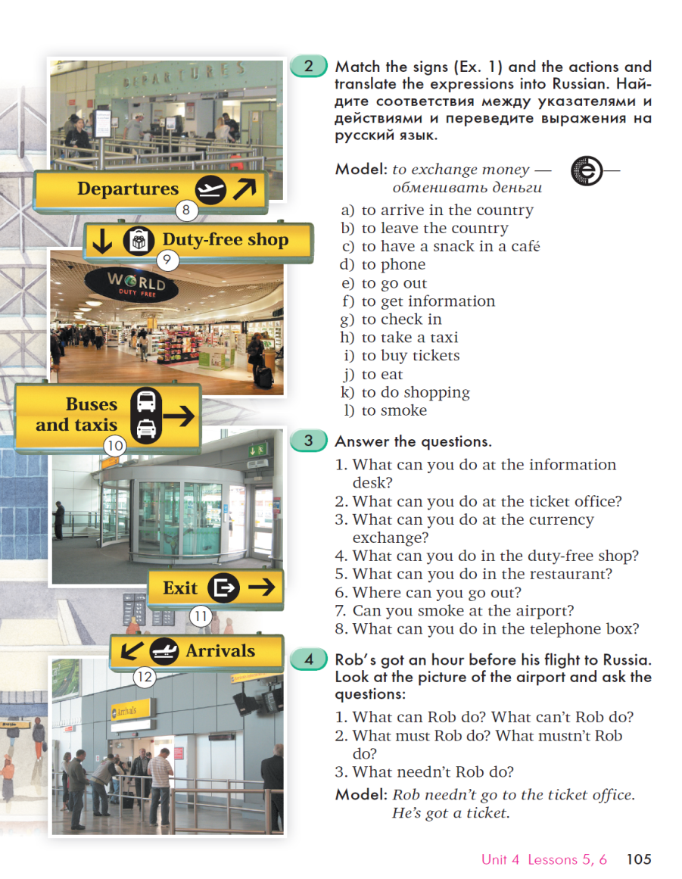
Владение необходимой лексикой для развития социокультурной компетенции

Slide 20
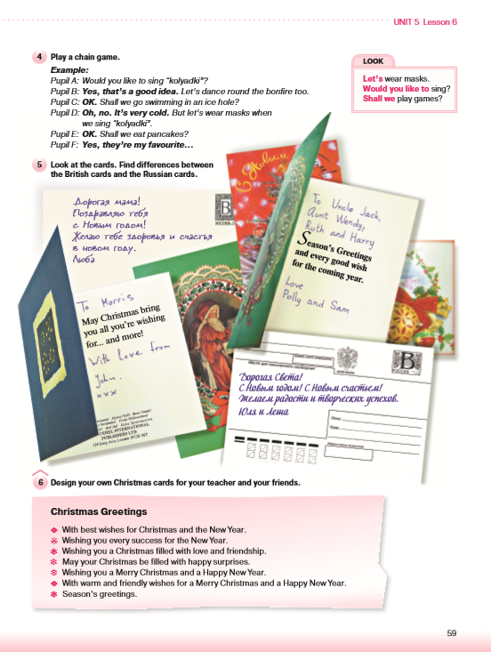



Slide 21

«Страницы британской истории»
(К.И.Кауфман, М.Ю.Кауфман)
Книга адресована учителям и учащимся массовой школы.
История Британии представлена последовательно в интересной и доступной форме, начиная с доисторических времен и заканчивая эпохой Тюдоров.
Учащимся 7 – 11 классов предоставляется возможность не только ознакомиться с историческими фактами, но и “погрузиться” в ту или иную историческую эпоху, прочитав простой и интересный рассказ, посвященный описываемым событиям.

Slide 22
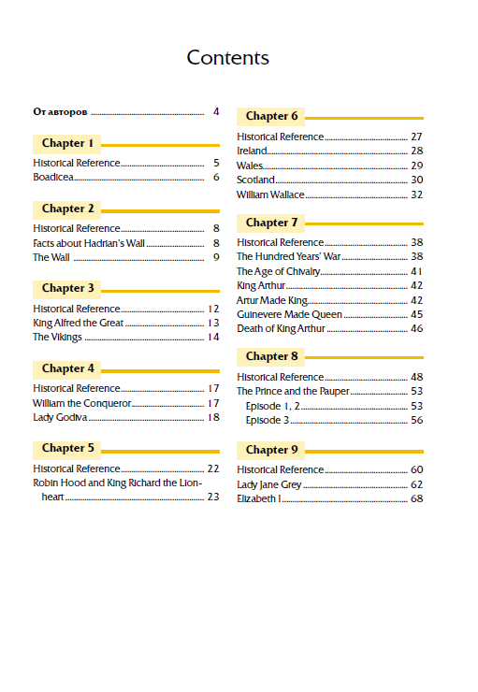

Slide 23
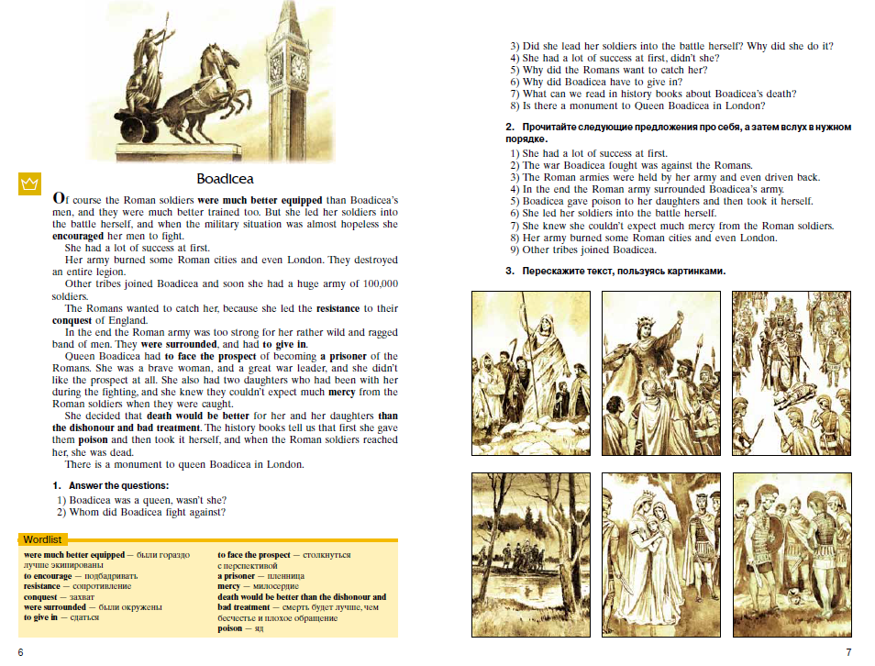

Slide 24
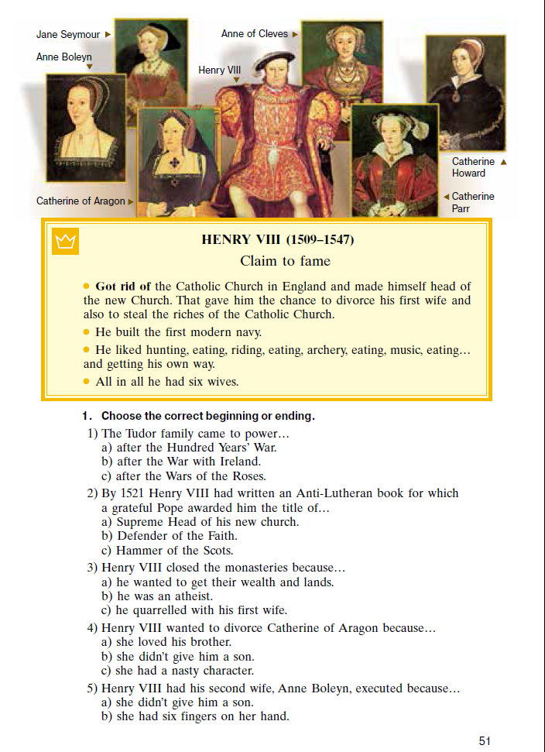

Slide 25
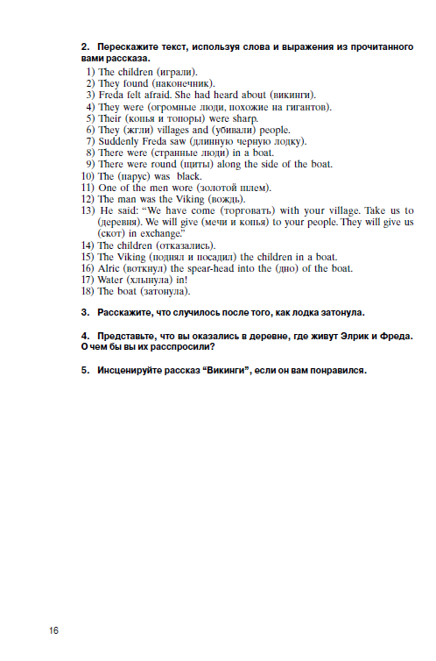

Slide 26
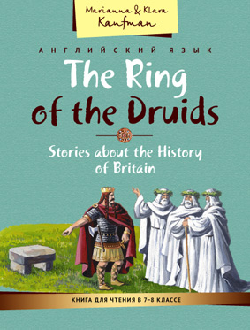
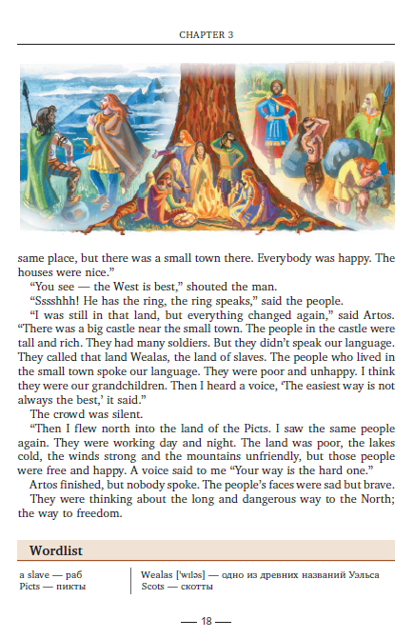
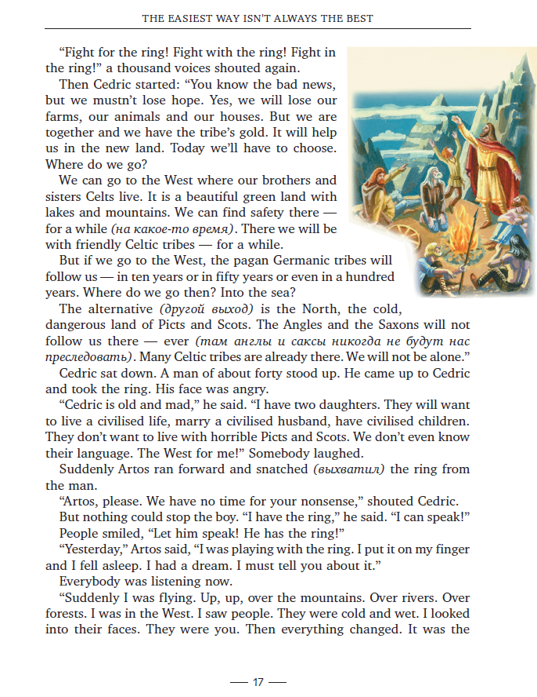

Slide 27
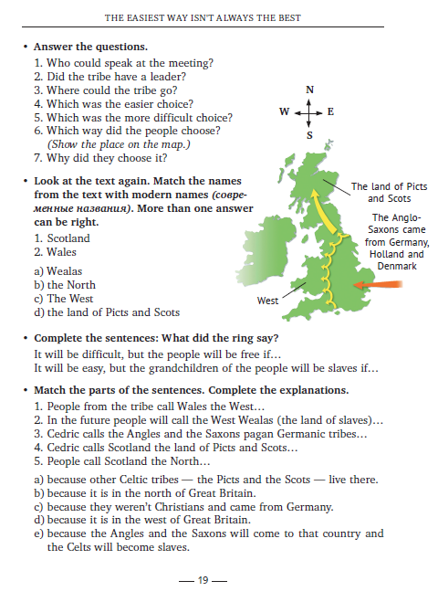
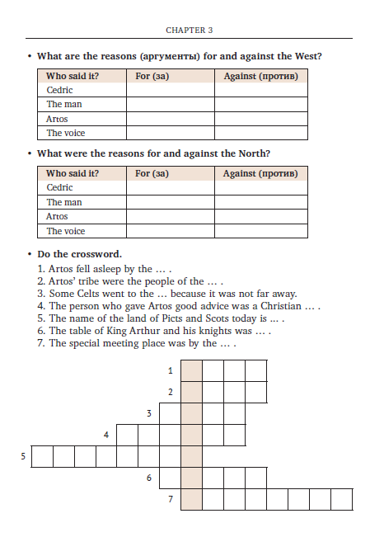

Slide 28
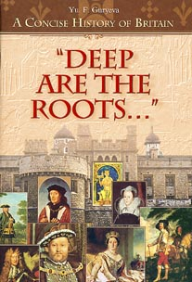
“Deep Are the Roots...”
(Ю.Ф.Гурьева)
Учебное пособие “Deep Are the Roots...” представляет собой краткое историческое введение в курсы страноведения и лингвострановедения для факультетов иностранных языков педагогических университетов и других высших учебных заведений.
Пособие содержит сжатую информацию об исторических событиях в Великобритании, выделяет ключевые слова и термины для каждого раздела, предлагает вопросы для проверки понимания и усвоения материала по каждому историческому периоду.
Это пособие может найти применение у широкого круга студентов, изучающих английский язык и английскую историю: оно вполне доступно для учащихся старших классов спецшкол, студентов колледжей, курсов иностранных языков.

Slide 29
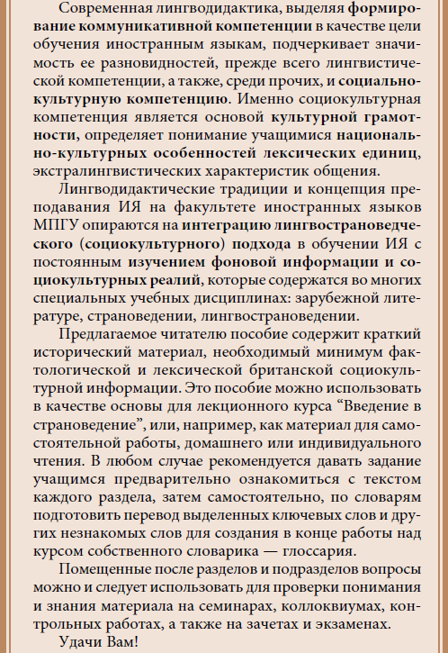
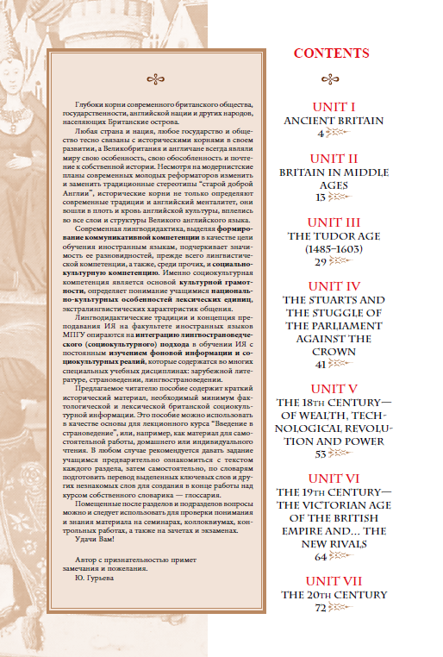

Slide 30
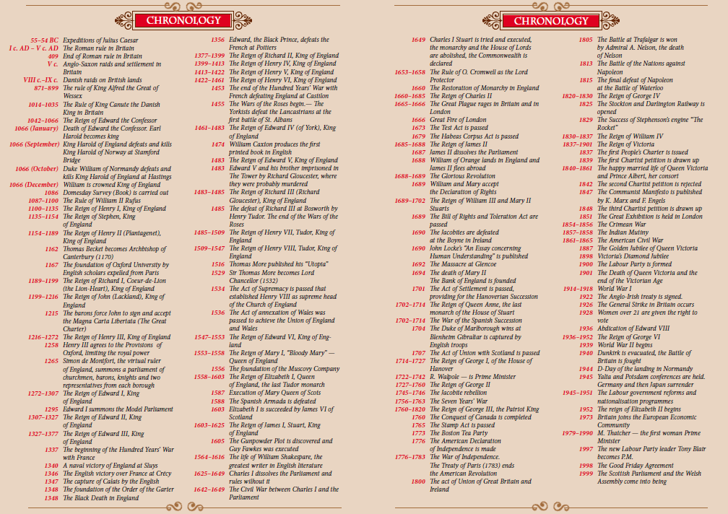
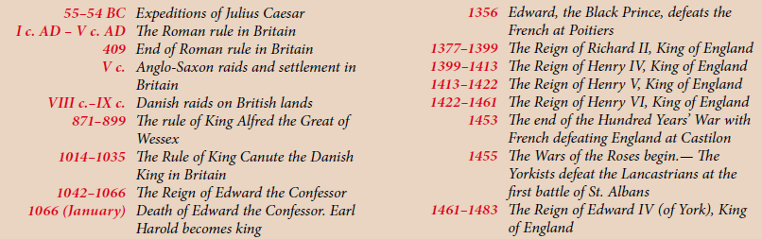
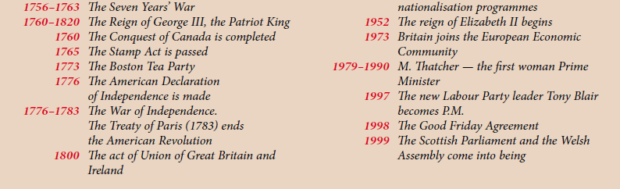

Slide 31
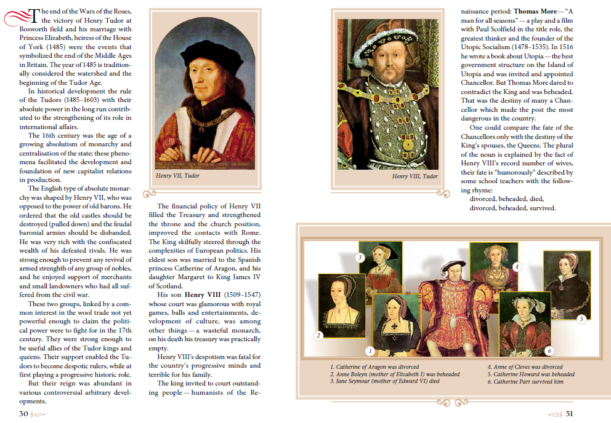

Slide 32
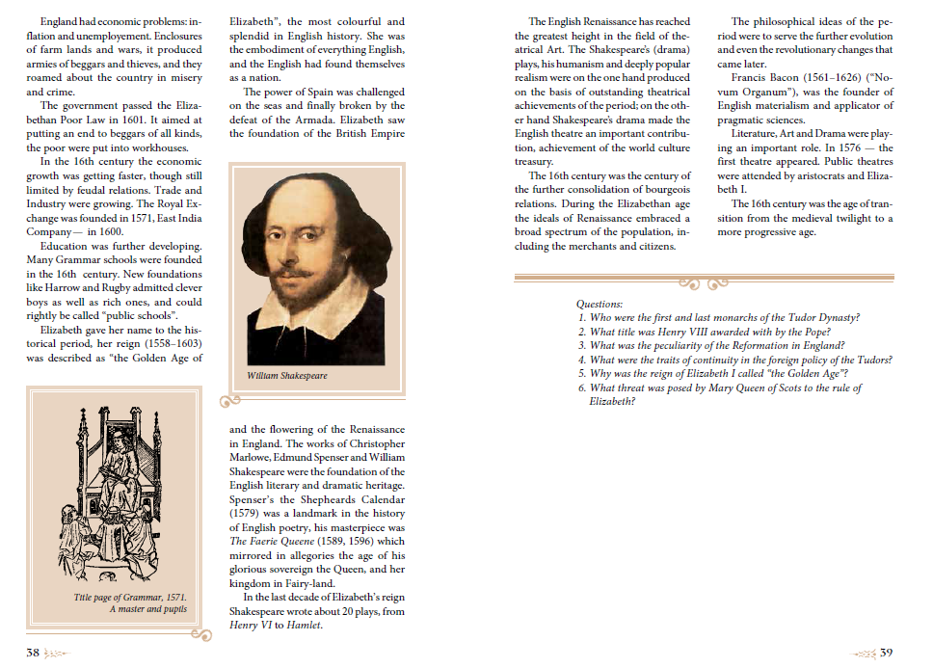

Slide 33
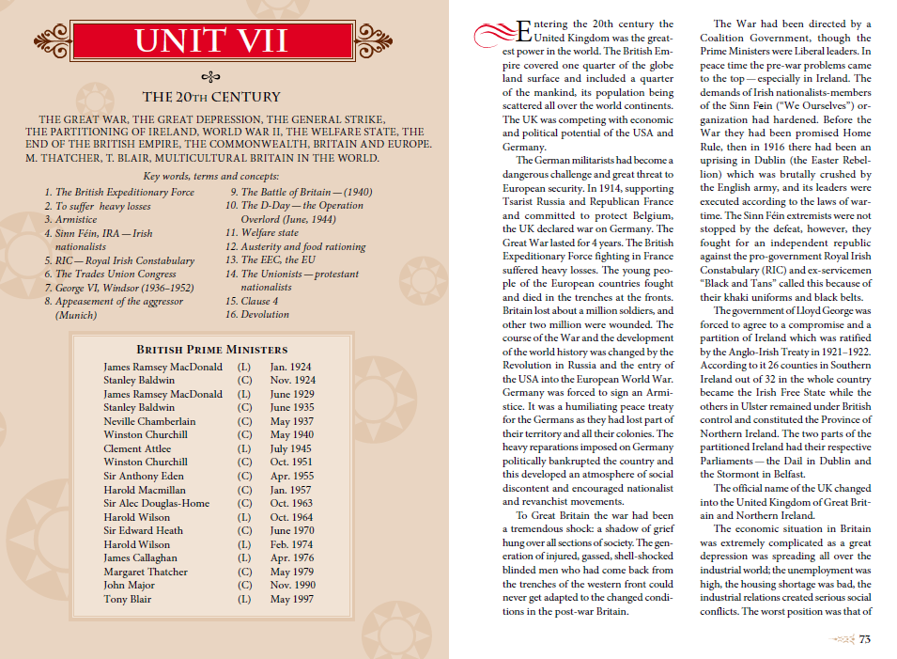

Slide 34
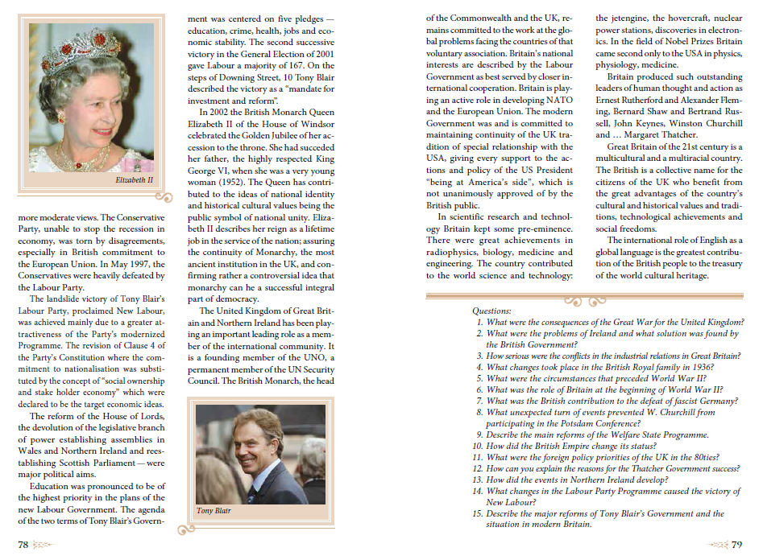

Slide 35

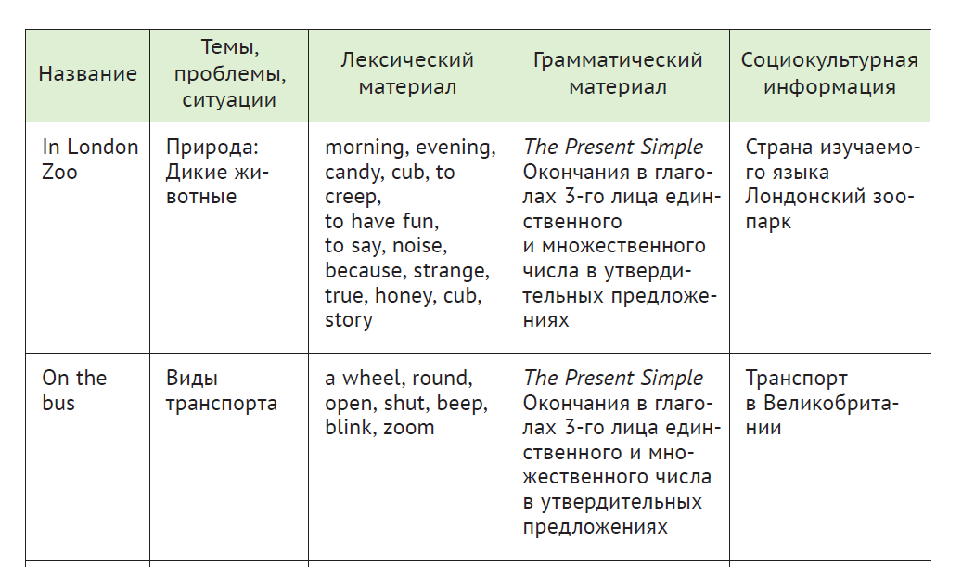

Slide 36
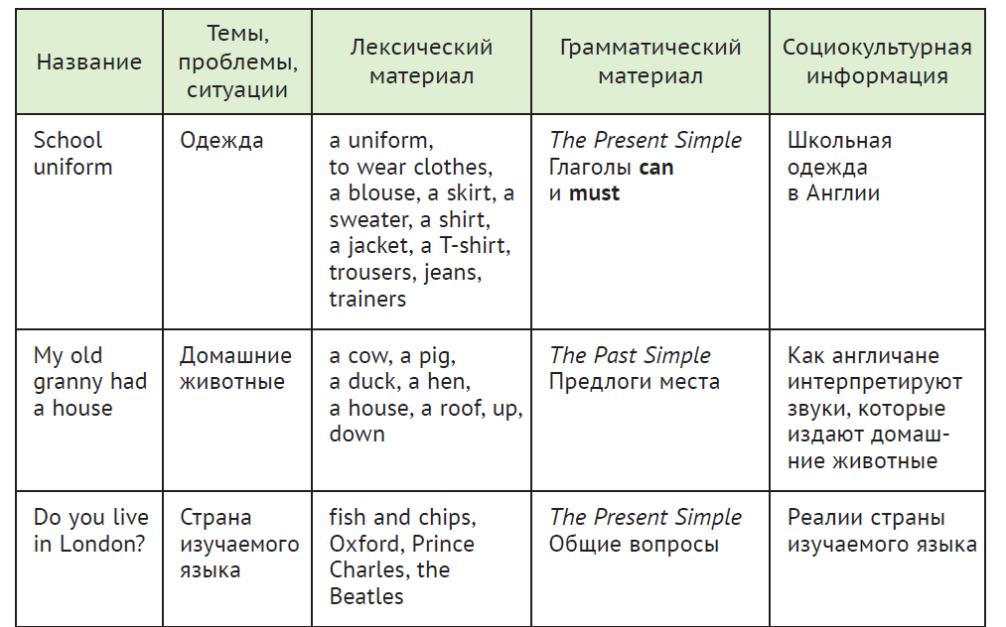

Slide 37
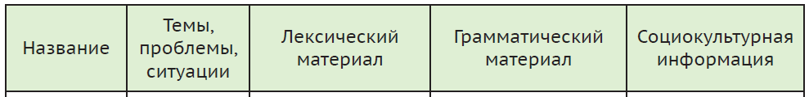
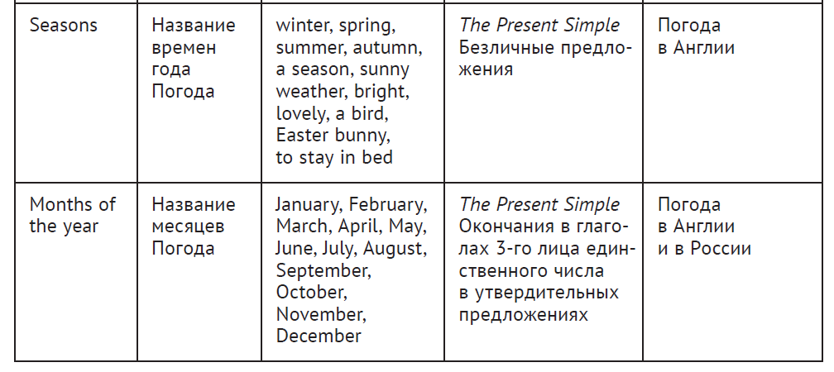

Slide 38
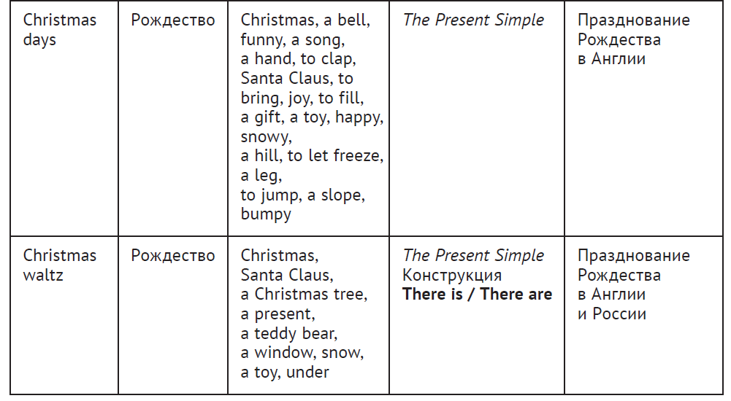

Slide 39
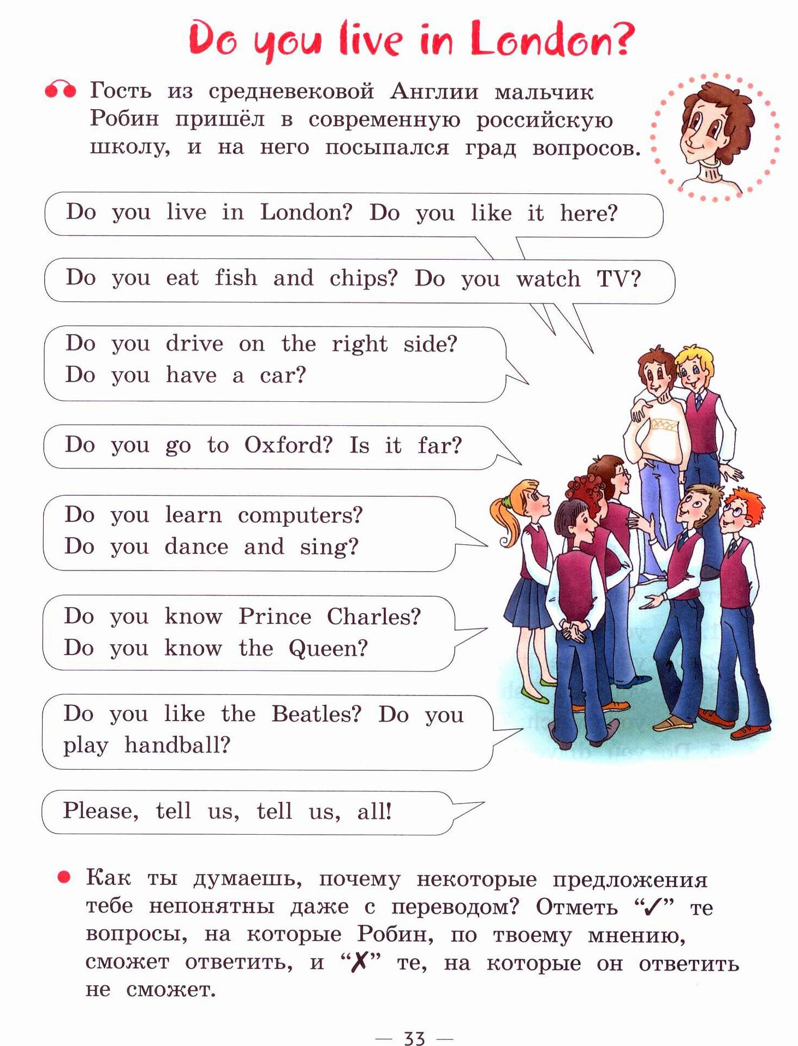

Slide 40
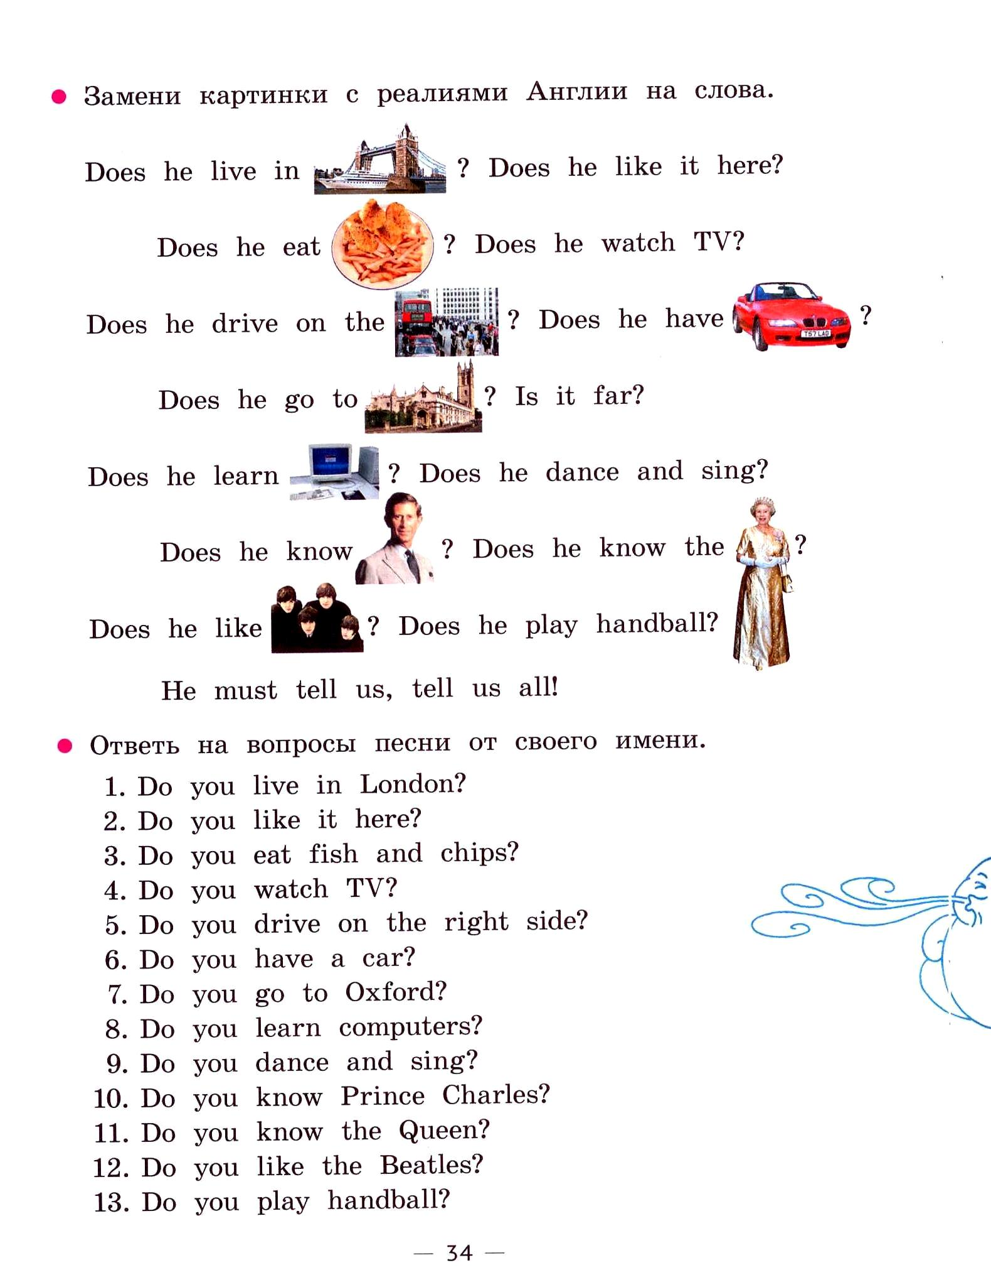

Slide 41

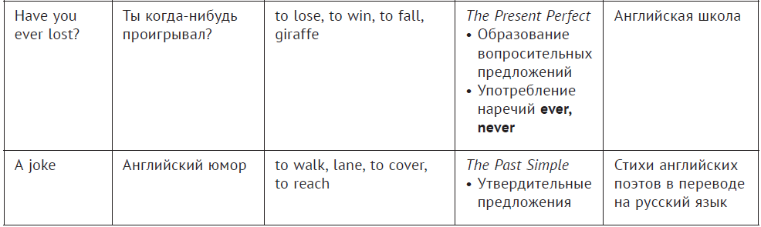
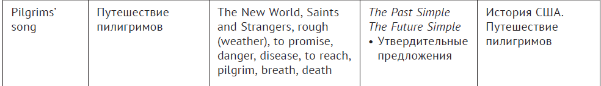

Slide 42
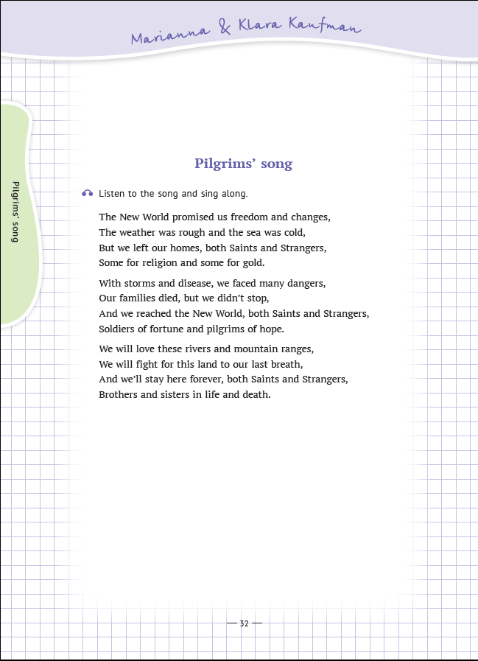

Slide 43
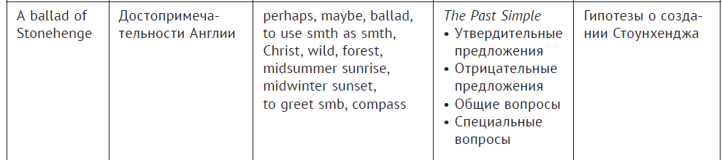

Slide 44
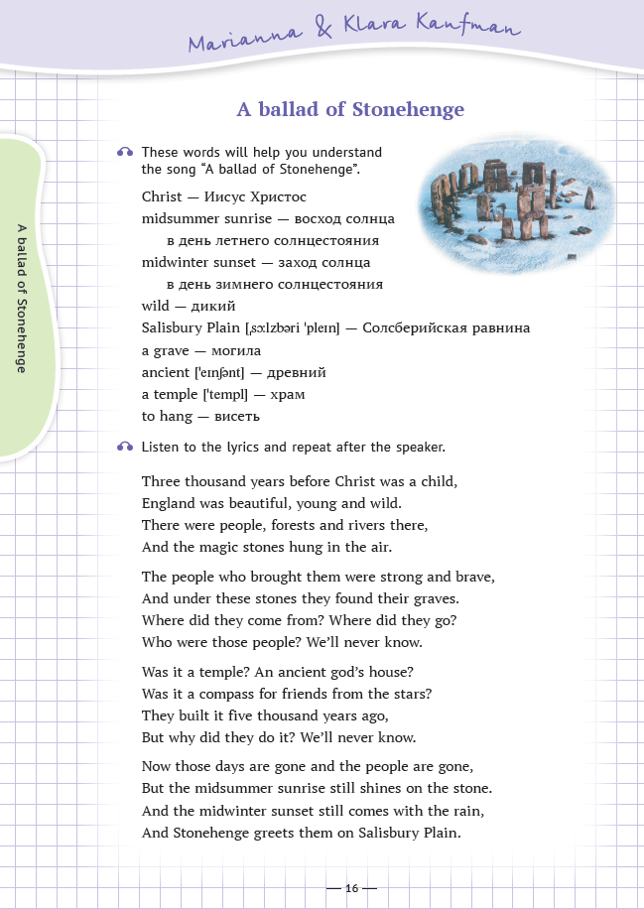
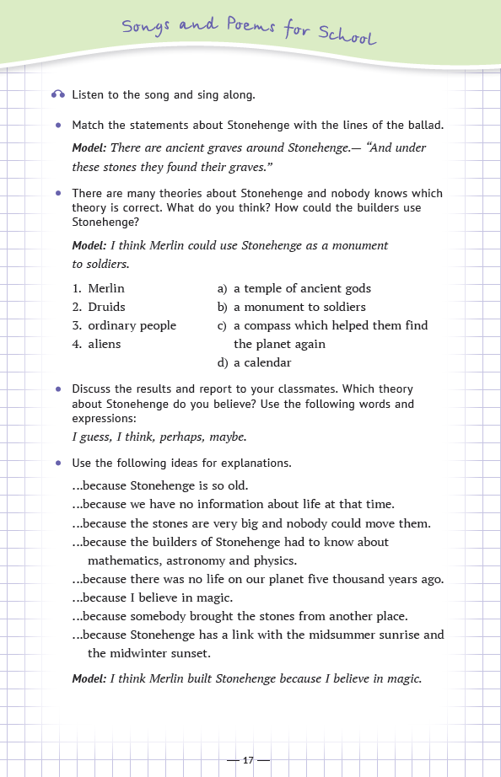

Slide 45
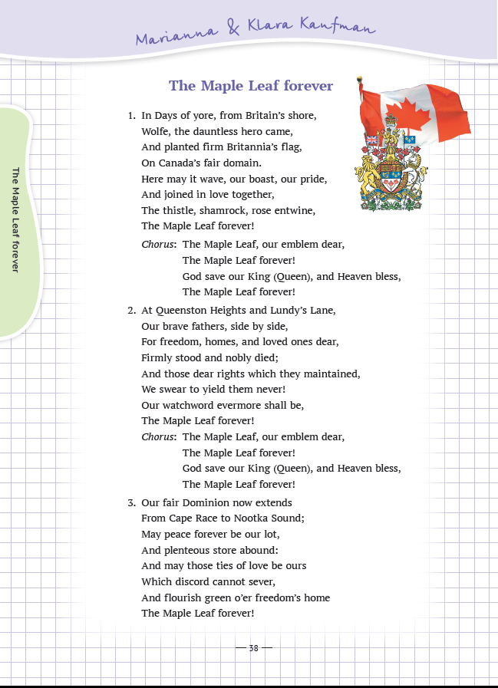
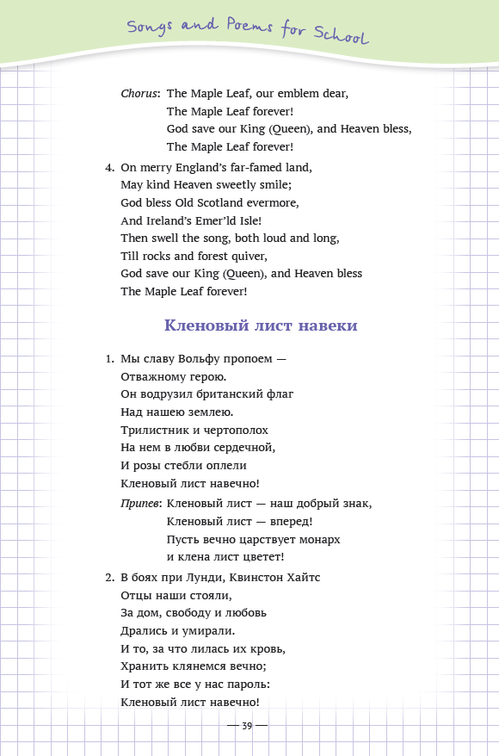

Slide 46

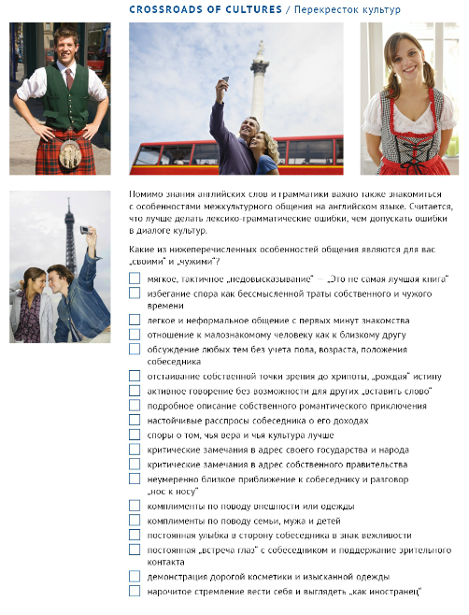
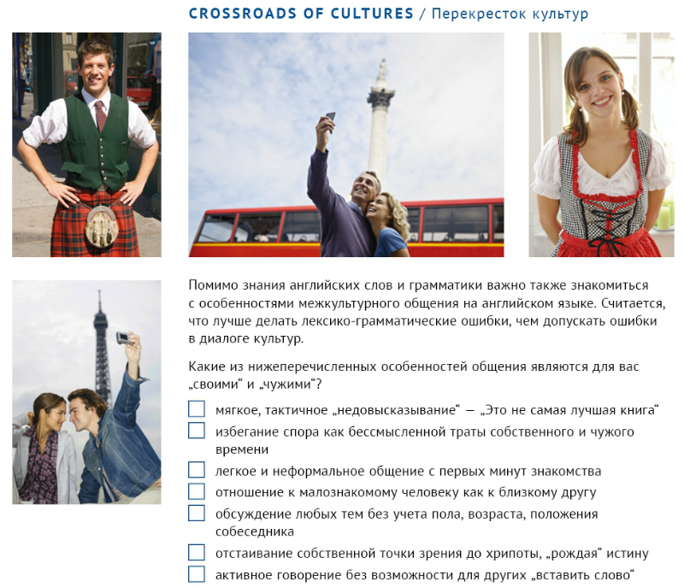

Slide 47
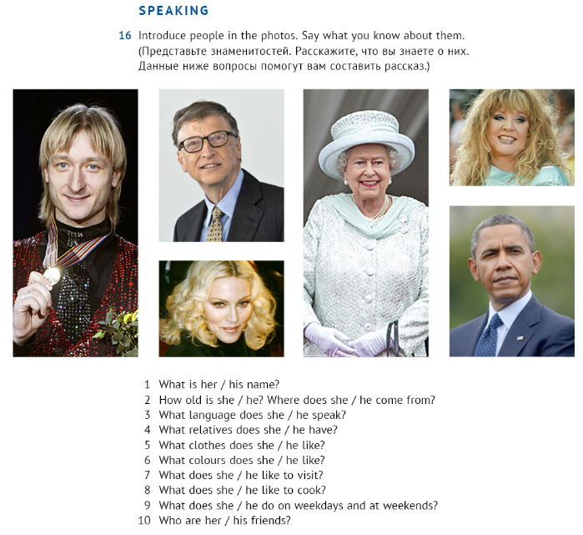
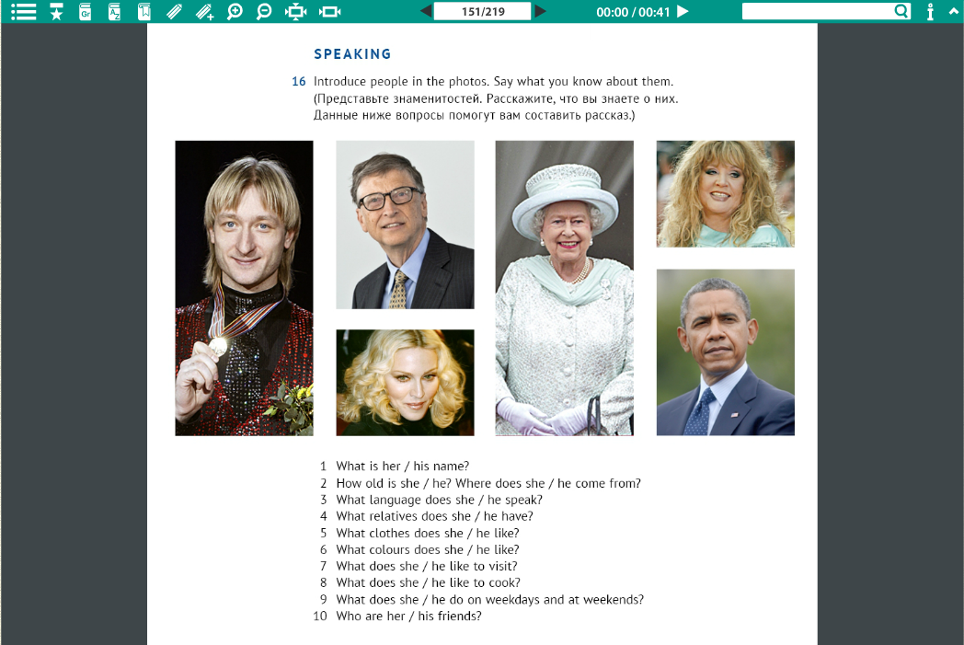

Slide 48


Slide 49



Slide 50




Серия пособий “Метапредметный портфель”
(А.Е. Казеичева)

Slide 51
Лингвострановедение в пособиях «Метапредметный портфель»
2 класс:
Лондон, башня Елизаветы, телефонные будки, двухэтажные автобусы, кэбы, празднование Рождества, флаг Великобритании, fish and chips, национальная валюта, почтовые марки, написание адреса на письме.
3 класс:
Школы в Великобритании, школьные уроки и кружки, меню для ланча, Лондонский зоопарк, Рождество.
4 класс:
Почтовые марки, погода в Великобритании, Брайтон, Елизавета II, Букингемский дворец, Виндзорский замок, каникулы у британских школьников, Квиддич («Гарри Поттер»).
5 класс:
Образование в Великобритании; Лондон, достопримечательности Лондона, вокзал Кингс Кросс, «Гарри Поттер», Д.К. Роулинг, Кенсингтонский дворец, Музей Мадам Тюссо, Королевская семья Великобритании; Принцесса Диана; Уильям, герцог Кембриджский; Принц Чарльз.

Slide 52




Slide 53



Slide 54




Slide 55



Slide 56


Slide 57

Кенсингтонский дворец

Slide 58


Slide 59


Slide 60
Знакомство с историей стран изучаемого языка в ходе внеурочной деятельности
Материалы для работы:
2-4 классы: книги “Songs for Junior School” (авторы М. Ю. Кауфман, К. И. Кауфман), Read Up для 2, 3 и 4 классов, “Метапредметный портфель” для 2, 3, 4 классов, бесплатные интернет-ресурсы.
5-9 классы: книги “Read Up” для 5, 8 и 9 классов, “Songs for School”, “The Ring of the Druids” (7-8 классы), “Robin MacWizard’s Diary” (8-9 классы), “Страницы британской истории” (авторы К. И. Кауфман, М. Ю. Кауфман) c 7 класса, “Метапредметный портфель” для 5 класса, бесплатные интернет-ресурсы.
10-11 классы: книги “Read Up” для 10 и 11 классов, “Songs for School”, “Stories from famous British and American Writers”, “Страницы британской истории” (авторы К. И. Кауфман, М. Ю. Кауфман), “The Urals”, “Deep are the roots” (автор Гурьева Ю. Ф.), бесплатные интернет-ресурсы.

Slide 61
Бесплатные интернет-ресурсы online webcams
https://ru.webcams.travel/webcam/fullscreen/1490712854 - The view from the Shard
http://stream.webcams.travel/1237893506 - Сити: Blackfriars Bridge
https://www.earthtv.com/en/webcam/london-millennium-bridge/best-of - THAMES AND MILLENNIUM BRIDGE
https://www.webcamtaxi.com/en/england/london/palace-of-westminster.html - the Palace of Westminster
https://www.theiet.org/about/locations/spwebcam.cfm A webcam view from the top of Savoy Place
http://www.chesterzoo.org/explore-the-zoo/attractions-and-exhibits/web-cams - penguins, giraffes, flamingos, bats from Chester Zoo
https://www.youtube.com/watch?v=Qhq4vQdfrFw - Oxford Martin School Webcam
https://www.youtube.com/watch?v=pNRBMWS8J8I Live Webcam from Brighton – England
https://www.edinburghzoo.org.uk/webcams/penguin-cam/ penguin colony in Edinburgh zoo

Slide 62


Slide 63


Slide 64


Slide 65


Slide 66
Бесплатные интернет-ресурсы
http://www.bbc.co.uk/schools/primaryhistory/famouspeople/ - famous people
http://www.bbc.co.uk/history/walk/games_index.shtml - history games
http://www.bbc.co.uk/history/interactive/games/dressing_up_f/index_embed.shtml - Tudors and Victorians: Dressing Up (game)
https://www.natgeokids.com/uk/discover/history/general-history/tudor-facts/ - ten terrific facts about the Tudors
https://www.natgeokids.com/uk/discover/history/monarchy/facts-about-the-queen-elizabeth-ii/ - 15 facts about the Queen
https://kids.usa.gov/three-branches-of-government/index.shtml - Three Branches Of Government (USA)
http://www.ducksters.com/history/native_americans.php - Educational articles for teachers, students, and schools about native American history

Slide 67
Выводы:
Формирование лингвострановедческой компетенции – неотъемлемая часть обучения иностранному языку.
Изучение страноведческого материала позволяет подготовить учащихся к реальному общению.

Slide 68
Использованная литература по теме лингвострановедческого подхода
https://cyberleninka.ru/article/v/lingvostranovedcheskii-podhod-v-obuchenii-inostrannomu-yazyku
https://cyberleninka.ru/article/v/lingvostranovedcheskiy-podhod-v-obuchenii-inostrannomu-yazyku-studentov-neyazykovyh-fakultetov

Slide 69
Интернет-магазин «ТИТУЛ»
https://www.englishteachers.ru/shop
«ТИТУЛ» в социальных сетях
ВКонтакте - http://vk.com/titulpublishers
Facebook - https://www.facebook.com/titulpublishers
Instagram и Twitter - @titulpublishers
#издательствотитул #titulpublishers

Slide 70

Регистрация - https://goo.gl/gYZq8z

Slide 71
В программе тренинги:
«Как научить читать по-английски» К.И. Кауфман, автор курса “HappyEnglish.ru” и учебных пособий
«Определяем достижение метапредметных результатов» А.Е. Казеичева, зам. руководителя центра образовательных программ издательства “Титул”, автор учебных пособий
«Готовим победителей олимпиад по английскому языку» А.П. Гулов, к. пед. наук, методист ГАОУ ДПО Центр Педагогического Мастерства г. Москва, учитель-наставник абсолютных победителей заключительных этапов всероссийских олимпиад школьников 2015 и 2016 гг., тренер команды г. Москва по подготовке к всероссийской олимпиаде школьников, автор учебных пособий
«Пишем эссе по-английски» Конобеев А.В. к.пед.н., главный редактор издательства «Титул», автор учебных пособий

Slide 72


Slide 73


Slide 74

Спасибо за внимание!
©AlyonaKazeicheva

